Slide 1
Mining Your Ps and Qs: Detection of Widespread Weak Keys in Network Devices
N. Heninger, Z. Durumeric, E. Wustrow, and J. A. Halderman, USENIX Sec’12
20194315 Duckwoo Kim

Slide 2
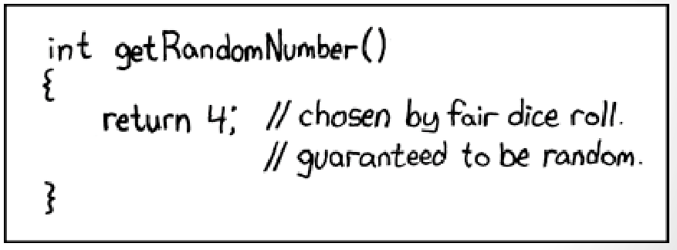
Paper Summary
TLS and SSH use RSA and DSA, which is very secure
… unless RNG (random number generator) malfunctions
Are all hosts over Internet correctly generating their keys?
Notes:
Motive:
TLS, SSH는 다들 아실 것. 그래도 짧게 review하자면
TLS는 한 TCP connection에서 두 end point가 주고받는 데이터의 무결성과 비밀성을 보장함
https 생각하면 됨, https가 tls 위에서 동작하니까
SSH는 다른 컴퓨터에 원격접속을 안전하게 하게 해주는 프로그램, 혹은 프로토콜
이런 프로토콜은 암호화기법으로 RSA, DSA과 같은 공개키를 사용, 이들은 매우 안전하다고 알려져 있음
단, 컴퓨터의 random number generator가 제대로 작동한다는 가정 하에서
저자들이 질문한 것은, internet 상에는 수많은 network device들이 있을 텐데 이들이 모두 제대로 random number를 만들고 있을까? 이들이 만든 RSA, DSA key는 정말로 secure할까?
Experiment result:
이 paper 저자들이 조사한 결과, 대답은 NO. 즉 이론적으로 RSA와 DSA의 private key는 자기밖에 몰라야 하는데, 실제로는 남이 자기 key를 알아버릴 수 있었다는 것.
크게 두 가지 문제점이 있었는데
첫번째, 여러 host가 자기만의 private key를 만드는데, 이들이 겹치는 경우가 있었음. 내가 만든 key와 남이 만든 key가 같으면 당연히 양쪽 key 모두 secure하지 못함
두번째, 남이 내 private key를 계산할 수 있음. 이론적으로 말도 안되지만, 실제로 일어나버렸음.
뭐 모든 host에서 발생한 문제는 아님, 일부분의 host에서만 발생했고, 하지만 중요한 것은 그 문제 발생 비율이 낮지 않다는 점. 비율이 낮아보이지만, 저기 5.57%는 실제로 70만 개에 해당함 0.5%만 해도 64000개의 host의 private key가 뚫린 것
그래서 이 두가지 현상이 구체적으로 어떻게 일어나는가, 그리고 이를 어떻게 막을 수 있는가는 이제 뒤에서 설명함
정말 간단하게 말하자면, entropy pool이 부족해서 발생함. Entropy pool에 대한 설명 역시 뒤에서 설명.

Slide 3
Paper Summary
No! There are mainly 2 problems:
Repeated keys among multiple hosts - 5.57% of TLS-using hosts, 9.6% of SSH-using
Easily inferred private keys - 0.5% of TLS-using hosts, 1.06% of SSH-using
Why? How to defense? * entropy pool is important
private key = d
public key = (e, N)
d’ is ###
private key = d’
public key = (e’, N’)
private key = d
public key = (e, N)
Notes:
Motive:
TLS, SSH는 다들 아실 것. 그래도 짧게 review하자면
TLS는 한 TCP connection에서 두 end point가 주고받는 데이터의 무결성과 비밀성을 보장함
https 생각하면 됨, https가 tls 위에서 동작하니까
SSH는 다른 컴퓨터에 원격접속을 안전하게 하게 해주는 프로그램, 혹은 프로토콜
이런 프로토콜은 암호화기법으로 RSA, DSA과 같은 공개키를 사용, 이들은 매우 안전하다고 알려져 있음
단, 컴퓨터의 random number generator가 제대로 작동한다는 가정 하에서
이 두 public key crypto의 리뷰와 RNG가 중요한 이유는 조금 있다 설명
저자들이 질문한 것은, internet 상에는 수많은 network device들이 있을 텐데 이들이 모두 제대로 random number를 만들고 있을까? 이들이 만든 RSA, DSA key는 정말로 secure할까?
Experiment result:
이 paper 저자들이 조사한 결과, 대답은 NO. 즉 이론적으로 RSA와 DSA의 private key는 자기밖에 몰라야 하는데, 실제로는 남이 자기 key를 알아버릴 수 있었다는 것.
크게 두 가지 문제점이 있었는데
첫번째, 여러 host가 자기만의 private key를 만드는데, 이들이 겹치는 경우가 있었음. 내가 만든 key와 남이 만든 key가 같으면 당연히 양쪽 key 모두 secure하지 못함
두번째, 남이 내 private key를 계산할 수 있음. 이론적으로 말도 안되지만, 실제로 일어나버렸음.
뭐 모든 host에서 발생한 문제는 아님, 일부분의 host에서만 발생했고, 하지만 중요한 것은 그 문제 발생 비율이 낮지 않다는 점. 비율이 낮아보이지만, 저기 5.57%는 실제로 70만 개에 해당함 0.5%만 해도 64000개의 host의 private key가 뚫린 것
그래서 이 두가지 현상이 구체적으로 어떻게 일어나는가, 그리고 이를 어떻게 막을 수 있는가는 이제 뒤에서 설명함
정말 간단하게 말하자면, entropy pool이 부족해서 발생함. Entropy pool에 대한 설명 역시 뒤에서 설명.

Slide 4
Experiment Setup
Finding all hosts over Internet
Use Nmap
Use 25 Amazon EC2 Micro, spread across worldwide
Take ~25 hours
Retrieving certificate and public keys
Multiple run which target RSA-based keys, and DSA-based keys
In RSA, parse the certificate chain
Also get signature when DSA run
Store into database, investigate them
Notes:
배경지식 설명하기 전에 실험과정과 결과를 먼저 말하려고 한다.
호스트를 찾을 때는, ~
zmap을 썼다고 paper에서 말하지는 않았는데 뒤에 zmap proj가 생긴 것을 보면 이걸 쓴 것 같음
모든 IPv4에 brute force하게 ping을 날려서 liveness를 체크하고 port 22, 443번 열린 것을 전부 찾아냄
그 다음으로 certificate와 public key를 가져왔는데, ~
protocol fingerprint를 했음
찾은 정보들은 다 데이터베이스에 저장

Slide 5
Experiment Result
Notes:
Public key 종류가 host 수와 비교해서 매우 적음
다만 저자가 말하기를 키가 반복되는 모든 경우가 문제가 되지는 않음
하나의 회사에서 여러 ip를 쓸 때 다 같은 key를 가지고 있을 수도 있고
shard hosting일 경우도 있음
이 데이터를 기반으로 paper 저자들이 제시한 문제는 다음과 같음 (다음 페이지)

Slide 6
Experiment Result
?
?
?
?
Notes:
아까 데이터를 바탕으로 호스트에서 발견된 취약점들을 모아 종류별로 통계를 냈음
Repeated key 전체가 문제는 아님, 한 호스트에서 여러 connection에 같은 key 쓸 수 있음 문제가 되는 것은 그 아래 5.57%, 9.6%
Use default key: 이해하기 쉬움. 자물쇠 처음 사면 비번 0000인데 이걸 그대로 쓰고 있었음
이처럼 device를 처음 생산할 때 설정된 key를 그대로 쓰고 있었음, device model이 같은 애들끼리는 default key도 당연히 다 똑같음
그 밖에 취약점들은 곧바로 이해가 가지는 않음
서로 다른 host가 “우연히” 같은 key를 썼음 근데 그런 것 치고 비율이 좀 높음 -> Entropy가 낮아서 발생함. 근데 entropy가 뭔지 생소함
남의 RSA private key와 DSA private key를 그냥 계산할 수 있었다는데 이론적으로 말이 안됨
이제부터 어떻게 저자들이 private key를 알아낸 건지, 어째서 우연의 일치가 이렇게 많이 발생하는지에 대한 설명을 함
밑에는 위에 것과 별개로 취약한 device model을 사용했다는데 뭐가 취약한지도 조금 있다 설명
* 글과 수식이 좀 많이 등장함

Slide 7
RSA Overview
RSA use two random prime number (p, q)
Public key: $\left(e, N\right), N=pq$
Private key: ${d=e}^{−1} mod(p−1)(q−1)$
It is very hard to factorize large $N$ into $p$ and $q$
Note: Computing $gcd\left(N_{1}, N_{2}\right)$ is very fast
Notes:
먼저 RSA key를 알아낸 방법을 설명함
짧게 설명하고 넘어감
맨 밑에는 알려진 사실임 -> 유클리드 호제법 사용 -> O(log N) = O(bits of number)만에 계산 가

Slide 8
RSA may not be Secure
If $N_{1}=pq_{1}, N_{2}=pq_{2}$, then $gcd\left(N_{1}, N_{2}\right)=p≠1$
We can factorize both $N_{1}$ and $N_{2}$!
Getting $gcd\left(N_{1}, N_{2}\right)$ takes ~15us
However…
Pr($gcd\left(N_{1}, N_{2}\right)≠1$) is very small
Attacker should consider all possible pairs ($N_{i}$, $N_{j}$) for $i<j<n$
There are $6×{10}^{13}$ pairs in gathered dataset
It takes ~30 years
How to reduce the computation time?
Notes:
Gcd != 1인 경우는 거의 없음, 수많은 pair들을 다 비교해보고 저런 경우를 찾아야 함
근데 N 값이 많다 보니 pair 수가 너무 많음.., 저자들의 경우, 10^13 개의 pair를 비교해야 했고 이거 다 naïve하게 계산하는 건 힘듦
-> 그래서 어떻게 시간을 줄여야겠는데, 저자들은 bernstein의 algorithm을 사용해서 시간 단축함

Slide 9
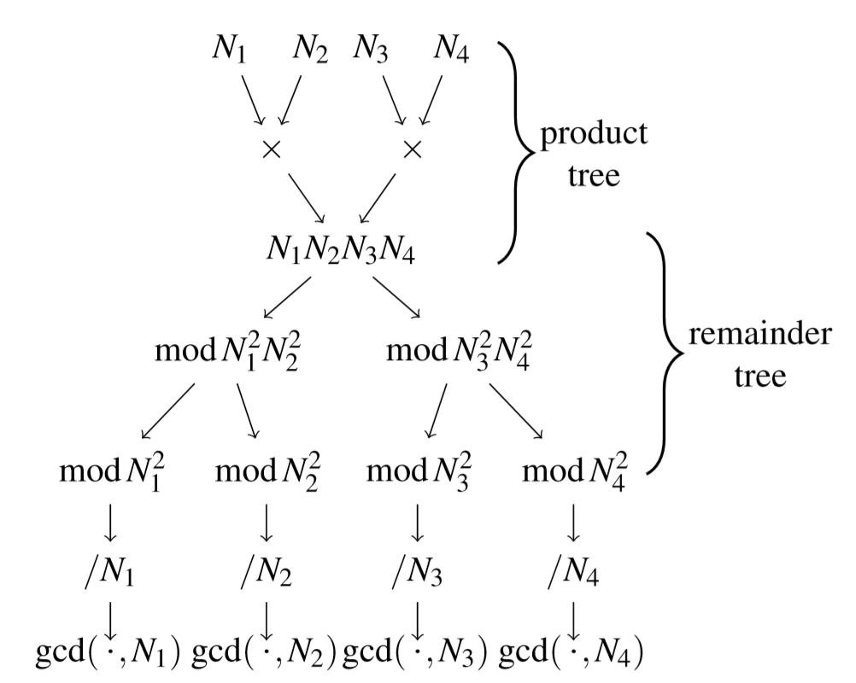
RSA may not be Secure
Use a Bernstein algorithm:
1. Compute $P=\prod{N_{i}}$
2. Compute $z_{i}=P mod{N_{i}}^{2}$
3. if $gcd\left(N_{i}, \frac{z_{i}}{N_{i}}\right)≠1?$
~O(n) time complexity
e.g. (vulnerable case)
put $N_{1}=pq_{1}$ $N_{2}=pq_{2}→P=p^{2}q_{1}q_{2}$
$z_{1}=p^{2}q_{1}\left({a+bq}_{1}\right)mod\left(p^{2}{q_{1}}^{2}\right)$
$=p^{2}q_{1}a$ ($a$ < $q_{1}$)
$gcd\left(N_{1}, \frac{z_{1}}{N_{1}}\right)=gcd\left(pq_{1}, pa\right)=p$
Notes:
quasilinear-time

Slide 10
DSA (digital signature algorithm) Overview
DSA use two random prime number (p, q)
+ one more random number $k$as “ephemeral key”
Public key: $\left(p, q, g, y\right), y=g^{x}mod p, g \text{is} \text{made} \text{from} q mod p$
Private key: $\left(x, k\right), x \text{is} long\text{−}term\text{, }\text{and} k \text{is} ephemeral key$
Signature: ($r,s$), $r=g^{k}mod p mod q, s=k^{−1}\left(H\left(m\right)+xr\right)mod q$
It is very hard to infer $x$ or $k$ from public key and signature
Notes:
그 다음으로 DSA key를 알아내는 방법 설명
DSA 알고리즘에 대해 먼저 설명함
짧게 설명하고 넘어감
H(m): sign할 message 내용을 해시한 것 (MAC?)

Slide 11
DSA may not be Secure
If multiple signature with same ephemeral key k
Generate $(r_{1},s_{1})$, $(r_{2},s_{2})$ using same $\left(x, k\right)$
$r_{1}=r_{2}=g^{k}mod p mod q$
$H\left(m_{1}\right)≡\left(ks_{1}−xr\right) mod q$, $H\left(m_{2}\right)≡\left(ks_{2}−xr\right) mod q$
$∵s=k^{−1}\left(H\left(m\right)+xr\right)mod q→ks≡\left(H\left(m\right)+xr\right) mod q$
$k=\left(H\left(m_{1}\right)−H\left(m_{2}\right)\right){(s_{1}−s_{2})}^{−1}mod q$
$x=$ $r^{−1}\left(ks−H\left(m\right)\right) mod q$ $← s=k^{−1}\left(H\left(m\right)+xr\right)mod q$
Summary: same public key, same$r$ $→$ private key exposed
Notes:
K가 털리면 x도 털림

Slide 12
Randomness is very Important
In RSA, all $p, q$ must not be duplicated when generated
Also, the key itself should not be different to other hosts
In DSA, random number $k$ should not be reused
How to ensure “randomness”?
N = pq
public key = (e, N)
N’ = pq’
public key = (e’, N’)
N’’ = p’q’
public key = (e’’, N’’)
N = pq
public key = (e, N)
Notes:
결국 중요한 것은. Randomness가 매우 중요하다는 것
RSA 나 DSA나 키를 생성하는 과정에서 random number가 겹쳐버리면 안됨
DSA는 상황이 더 안좋은데, long term key가 겹치지 않게 잘 만들어야 함은 물론, 한 호스트에서 ephemeral key인 k를 겹치지 않도록 잘 만들어야 함
how the linux makes random number?

Slide 13
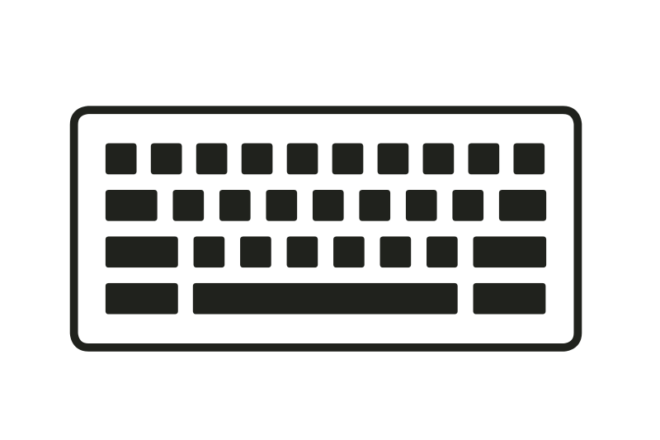
How to Ensure “Randomness”?
Entropy: the randomness collected by an operating system
or by an application (e.g. OpenSSL, Dropbear)
There are many “entropy source” that cannot be predictable
User input (mouse/keyboard), disk access timing, noise, …
Kernel stores these entropy source into “entropy pool”
mix
Entropy Pool
Notes:
정보이론에서 entropy는 “얼마나 의미 있는 bit수를 가지고 있느냐”, “내가 가지고 있는 랜덤성의 평균적인 값어치를 bit로 환산한 수”를 나타냄.
예를 들어 내가 random number를 만들었는데 항상 1만 나온다면, 그건 전혀 랜덤하지 않음, 랜덤넘버의 값어치는 0이다. 엔트로피도 0임
반면에 내가 엔트로피가 높으면 random number를 엄청 잘 만들 수 있을 것
물론 이는 좀 왜곡이 있는 설명이지만 정보이론 지식이 없으면 이렇게 이해를 하고 넘어가면 될 듯
그리고 여기서는 엔트로피를 약간 소모적인 개념으로써, 랜덤 넘버를 만들 때마다 엔트로피가 쓰인다라고 보셔도 됨.
즉 랜덤넘버를 한 번 만들 때 가지고 있는 엔트로피가 조금씩 사라지고, 계속 랜덤넘버를 만들려면 계속 새로운 엔트로피를 추가해야 함
리눅스는 “정말로 예측이 불가능한 데이터”를 엔트로피로 추가함. 이를 엔트로피 소스라고 함
OpenSSL: RSA key 생성, decrypt, encrypt 등의 기능을 제공하는 라이브러리
Dropbear: DSA key 생성 등을 해줌

Slide 14
How to Ensure “Randomness”?
Kernel extract data from the pool to generate random num.
Done by reading /dev/random or /dev/urandom
If entropy pool is empty, then
random will blocked, and wait until the pool is filled
urandom will generate number anyway, with less randomness
Notes:
Random이나 urandom에서 데이터를 읽을 때, 좀 쉽게 설명하면, 엔트로피 pool에서 데이터를 추출해서 랜덤넘버를 만들어냄
문제는 entropy pool이 비어있을 때인데, random과 urandom이 다르게 행동함

Slide 15
Linux RNG (random number generator)
Entropy counter
780
block (when less entropy)
Fresh entropy
Blocking pool
extract
read
/dev/random
update
synchronous
extract
Input pool
Nonblocking pool
extract
read
/dev/urandom
Most use this
asynchronous
extract
Notes:
(Entropy counter: /proc/sys/kernel/random/entropy_avail에서 확인 가능)
실제로는 리눅스는 세 개의 엔트로피 pool을 가지고 있음
Input pool: 아직 쓰지 않은 fresh한 entropy가 저장된 pool
Input pool에서 필요할 때 데이터를 추출해서 blocking pool과 nonblocking pool로 전달함, 얘네들은 받은 값은 seed로 해서 자기들만의 pool을 만듦
Random의 경우 읽을 때마다 그 즉시 input pool의 데이터에서 seed를 가져와서 랜덤넘버를 만들어줌, 그래서 synchronous extract라고 표기했음
반면 urandom의 경우 읽을 때마다 input pool에서 데이터를 가져오는 것은 아님, nonblocking pool에 있는 값을 그냥 줌
대신 나중에 input pool에서 데이터를 갖고와서 nonblocking pool을 refresh 시켜줌

Slide 16
Linux RNG (random number generator)
Entropy counter
10
block (when less entropy)
Fresh entropy
Blocking pool
read
/dev/random
update
X
synchronous
extract
Input pool
Nonblocking pool
extract
read
/dev/urandom
Most use this
asynchronous
extract
Notes:
그래서 만약 input pool에 데이터가 부족하면 어떻게 되는가?
-> 실제로 entropy counter 모니터링하면서 두 comman를 실행해봤는데, /dev/random에서 데이터를 읽는 순간 input pool에서 데이터가 추출됨, 데이터가 없으면 몇 초간 block되었음
/dev/urandom에서 데이터를 읽을 때는 랜덤 값 자체는 nonblocking pool에서 알아서 조달했음 -> input pool에서 데이터 추출해서 nonblocking pool을 주기적으로 fresh해주긴 함

Slide 17
Experiment Result (again)
Main problem is lack of entropy!
Notes:
여기까지가 배경지식이었고, 다시 experiment result를 보자
Low entropy repeated key라는 말은

Slide 18
Vulnerablities
Lack of entropy in “some timing” at “some devices”
Embedded and headless devices can’t get entropy from user input
Right after booting, there is “entropy hole” that machine didn’t get enough entropy source
During entropy hole, output of /dev/urandom is predictable and repeatable
Notes:
이전까지는 대략적으로 어떻게 해야 문제가 발생하는지 알아보았고
이제는 구체적인 취약점들을 살펴보자..

Slide 19
Vulnerablities
Lack of entropy in “some timing” at “some devices”
Embedded and headless devices
Notes:
Entropy pool에 데이터가 파란선만큼 차야 /dev/urandom에 seed를 줘서 refresh시킬 수 있음
-> 부팅 후 1분간은 아예 못함
근데 /dev/urandom은 부팅하자마자 output을 내놓을 수 있음

Slide 20
Vulnerablities
Applications does not work in secure well
OpenSSL and Dropbear use their own entropy pool
They first get a seed from Linux via /dev/urandom “at launch”
If one generate multiple keys at same time, the random number may be repeated

Slide 21
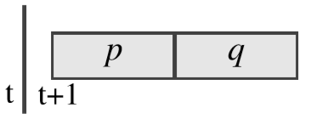
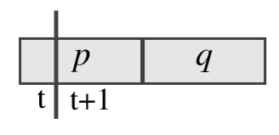
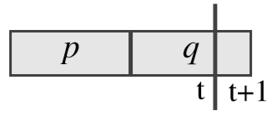
Vulnerablities
Applications does not work in secure well
Note: In one host using RSA, repeated ‘N’ is better than repeated ‘p’
OpenSSL changes entropy pool “in the middle of key generation”
First numbers are generated from same pool, and second from different
Both factor repeated
Not bad
Both factor different
Very good
Only one different
Problematic!

Slide 22
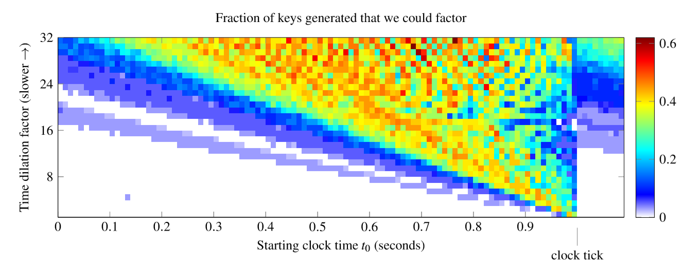
Vulnerablities
Applications does not work in secure well

Slide 23
Defense
Various fields of developers all need to be careful
For OS developers:
Don’t abuse /dev/urandom
But random is much worse, so maybe new operation is needed
Consider various device, such as the headless and embedded

Slide 24
Defense
Various fields of developers all need to be careful
For library, app developers:
Set default as the most secure configuration
Dropbear has option that prevent repeated ephemeral key, but not default
Use RSA and DSA defensively
In RSA, make repeated key rather than repeated factor
Generate keys in lazy manner, not on install or first boot

Slide 25
Defense
Various fields of developers all need to be careful
For device manufacturers:
Add seed entropy at the factory
Each device in same model get unique state
Ensure sufficient entropy source
Be aware of that embedded device are lack of source
Add HRNG (hardware random number generator) chip

Slide 26
Defense
Various fields of developers all need to be careful
For certificate authorities:
Check repeated, weak, factorable keys
They can repeat our experiment
For end users:
Do not use default key
Check for known weak keys

Slide 27
Related Works
Other cryptographic vulnerabilities
Unsecure ECDSA key
“Elliptic curve cryptography in practice.”, FC ‘14
Diffie-Hellman algorithm
“Imperfect Forward Secrecy: How Diffie-Hellman Fails in Practice”, CCS ‘15
Malfunction of RNG
Security Analysis of Pseudo-Random Number Generators with Input: /dev/random is not Robust, CCS ‘13
Not-so-random numbers in virtualized Linux and the Whirlwind RNG, SP ‘14

Slide 28
Conclusion
Insecure RNG makes TLS and SSH vulnerable
There are already lots of vulnerable private keys throughout the Internet
Simple scanning and analysis can find subtle flaws in cryptographic implementations
This works are a reminder to everyone

